Slide 1


Slide 2
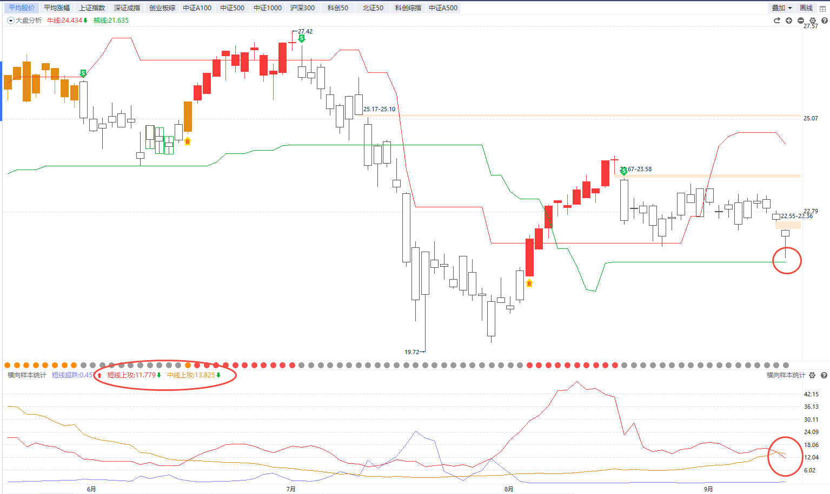
平均股价进入新的对抗状态
牛熊线区间 缺口 横向样本统计

Slide 3
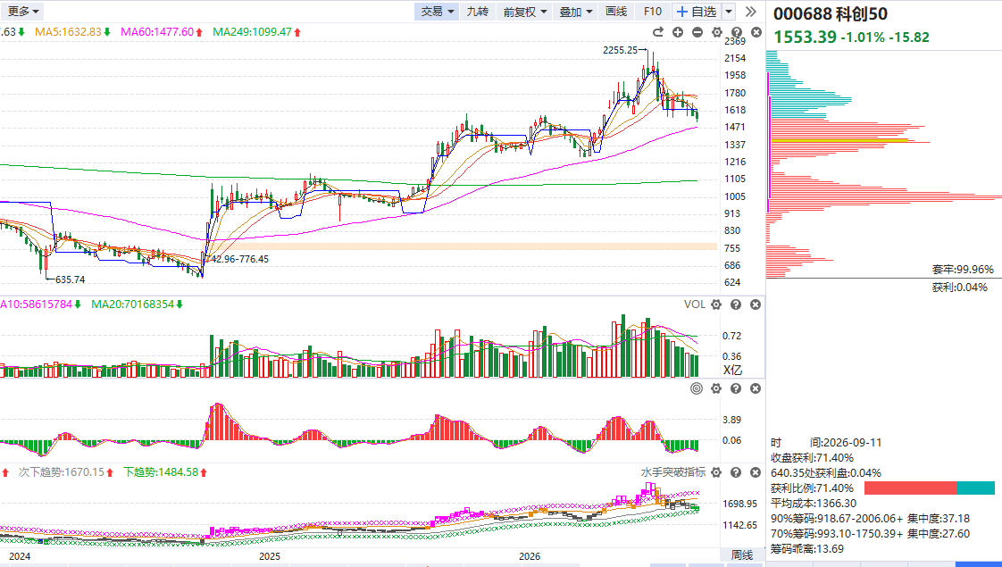
双创重回对等轮动状态
科创50调整新低进一步释放做空动力 再平衡修复科技重回相对合理区域

Slide 4
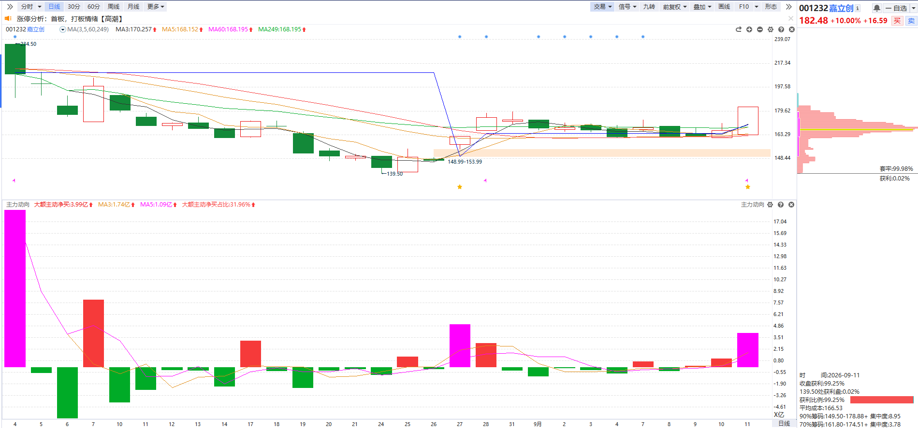
大主线缺失下的个股选股逻辑
市场阶段性状态不具备超级聚焦主线出现的机会和预期
从不同逻辑下精选个股，多方向观察验证
次新股经常成为无主线下的资金进攻方向

Slide 5
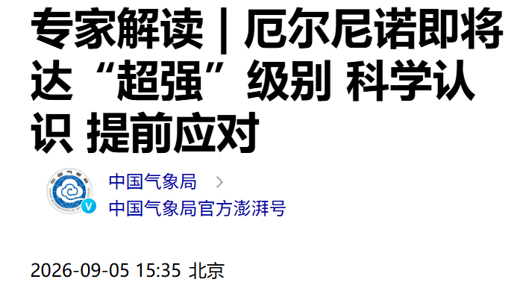
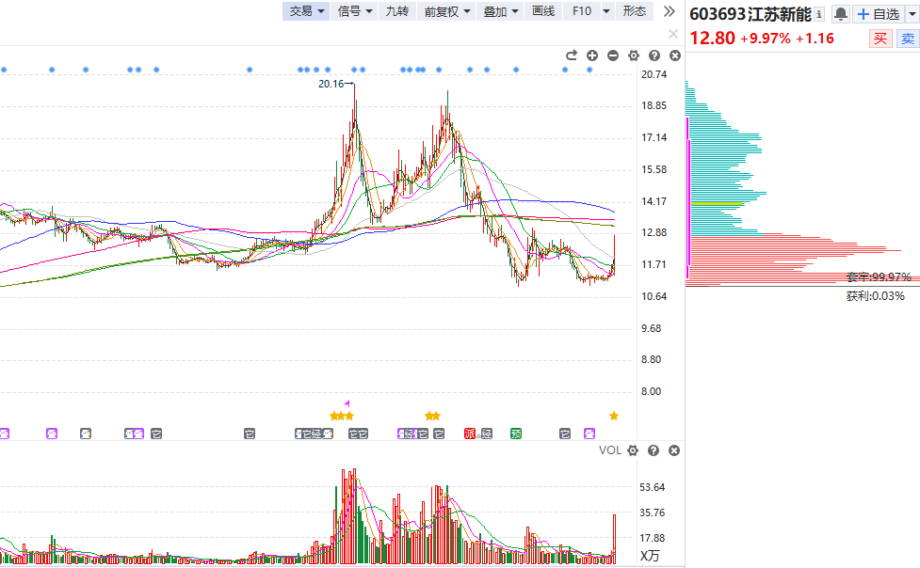
厄尔尼诺是一个“非常态”主题
厄尔尼诺主要影响方向
农业、电力、制冷等

Slide 6


Slide 7


